Slide 1
Моя майбутня професія – вихователь дитячого садка
Підготувала
Студентка 4 курсу
Васильчук Наталія

Slide 2
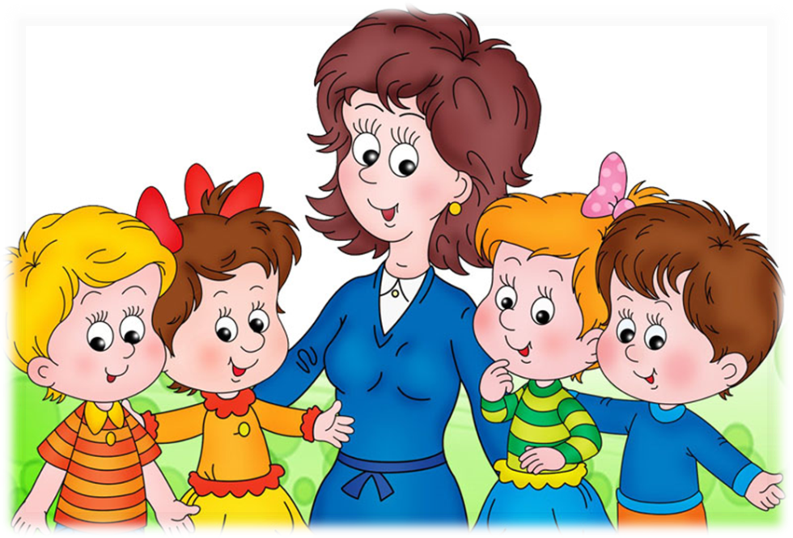
Історія професії
Історія професії вихователя зародилася в Давній Греції, проте в ті часи вихованням дитини займався раб, який відводив її в школу та відносив всі необхідні речі для навчання. В інший час раб стежив за розвитком дитини, оберігав від небезпек і мимоволі формував вчинки дитини та її поведінку в цілому.

Slide 3
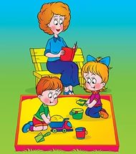
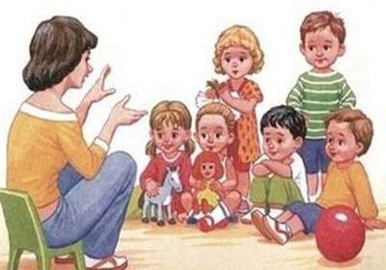
У період XIX - початку XX ст. у заможних сім'ях прийнято було для виховання дітей наймати гувернерів. Ця професія була дуже популярною. Тоді гувернерами ставали хлопці і дівчата зі збіднілих аристократичних сімей, які отримали гарне виховання та освіту в різних інститутах або університетах. Після декількох десятиліть перерви ця професія знову стала популярною. Гувернерів запрошували до дітей віком понад три роки.

Slide 4

Опис професії
Вихователь займається освітою дитини: її вихованням, навчанням і розвитком. Проводить зарядки, заняття з розвитку мовлення, навичокусного рахунку, читання, малювання, ліплення, природознавства.
Розвиває у дітей увагу, пам'ять, мислення, кмітливість, ініціативність,навички спілкування. Знайомить з етичними і естетичними нормамиповедінки в суспільстві.
Організовує проведення часу дітей: ігри, щоденну прогулянку, інші заходи відповідно до режиму дня. Несе відповідальність за життя і здоров'я дітей.

Slide 5
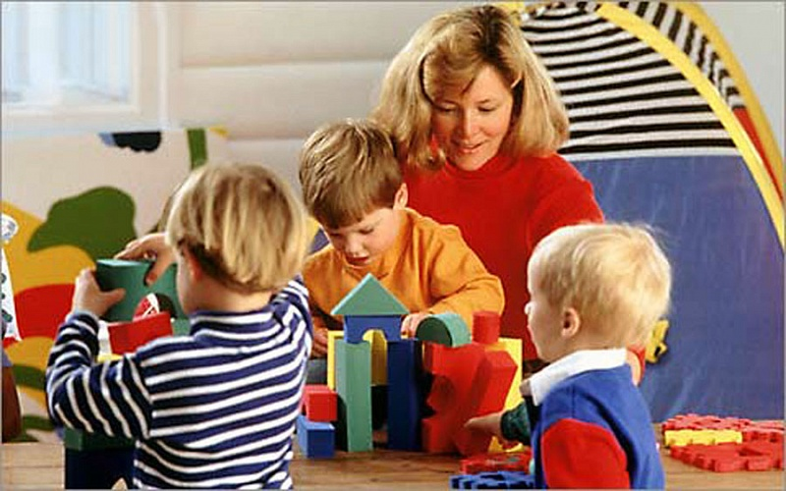
Сучасність
Сучасний вихователь повинен мати знання з педагогіки, психології, основ безпеки життєдіяльності, надання першої допомоги, етики та естетики, змісту та принципів організації дошкільного виховання. Знати методики навчання і розвитку дітей, вміти організовувати їх пізнавальну діяльність.

Slide 6
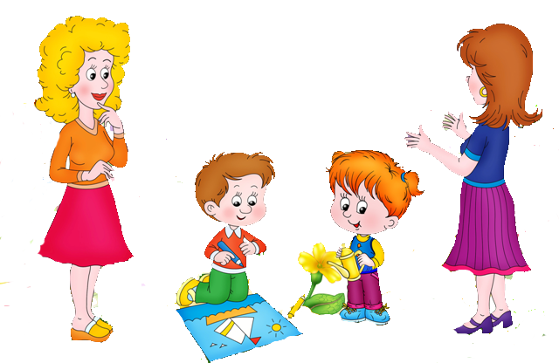
Позитивні сторони професії безпосередньо полягають в спілкуванні з дітьми. Професія вихователя прекрасно підходить жінкам, що яскраво відображає статистика

Slide 7

Для успішного оволодіння професією людина повинна бути уважною, відповідальною, чуйною, товариською, терплячою, виявляти схильність до роботи з дітьми. Бажано мати хорошу пам'ять, увагу,.
Також необхідні стресостійкість, вміння контролювати свою поведінку і емоції, міцна нервова система: робота вихователя хоча і не супроводжується підвищеними фізичними навантаженнями, проте проходить в умовах постійного психоемоційного напруження.

Slide 8
Дякую за увагу

